Slide 1


노트북으로 보는 급식
어디서나 편리하게.
응용 프로그래밍 양태웅, 오병진

Slide 2
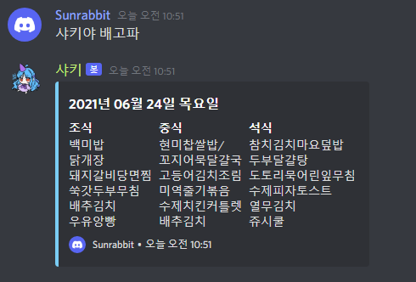
개발 동기

Slide 3






디스코드 VS 데스크탑 어플
디스코드
Comparison
데스크탑 어플리케이션
Comparison
간단하게 exe파일, 즉 실행파일만 실행한다면
언제 어디서든 인터넷만 연결되어있다면
바로 급식을 조회할 수 있습니다.
디스코드를 사용할 경우, 온라인으로 볼 수 있으며,
해당 기록은 반영구적으로 남게됩니다. :D
급식 조회시, 디스코드를 열고, 명령어를 입력해야하죠

Slide 4

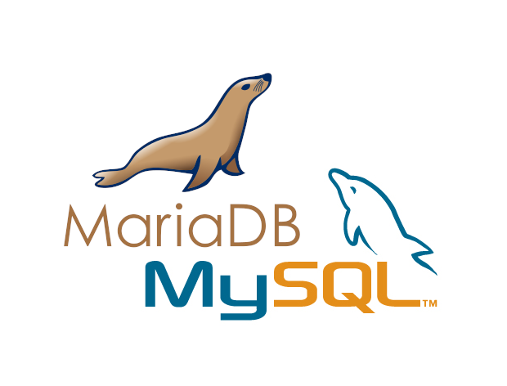

사용 프로그램
Visual Studio
MariaDB, MySQL
.NET Framework

Slide 5
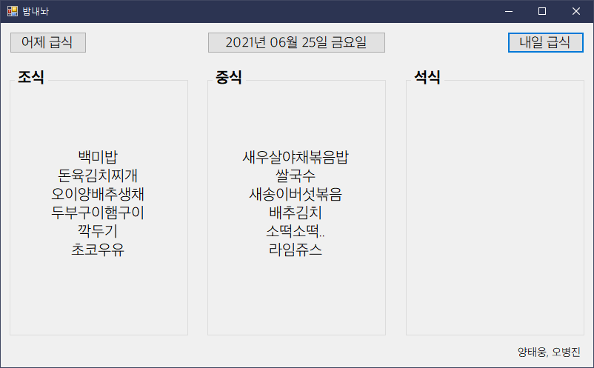
오늘의 급식에 대해서 조회해보았습니다.
태웅 : 디자인 및 인터페이스 개발
병진 : API 연동 및 DB 연동 모듈 개발

Slide 6
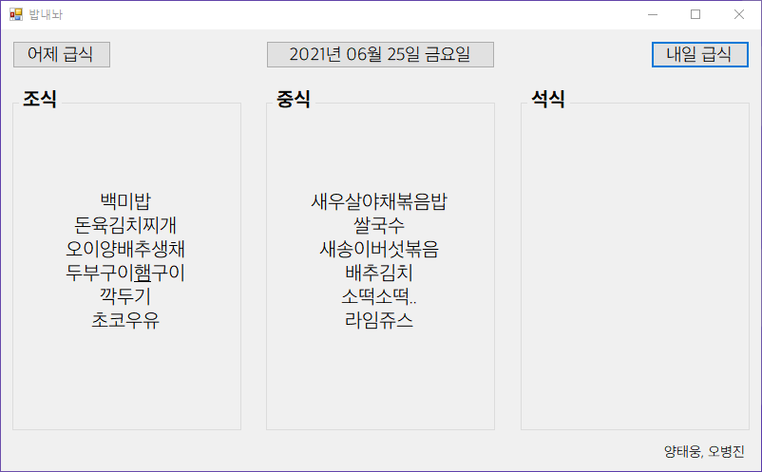


기능 설명
어제의 급식을 조회하는 버튼
오늘의 급식을 조회하는 버튼
다음 날의 급식을 조회하는 버튼
급식이 표시되는 부분

Slide 7
시연 GIF

Slide 8


STEP 01
STEP 02
STEP 03
STEP 04
STEP 05
아이디어 구성
사용할 API, 기능 등을 선택,
프로그램 설계,
사용자 인터페이스 설계
API 연결,
화면 구현 ,
급식 출력 등 프로그래밍
DB 연결
UI/UX 개선
개발 계획

Slide 9
느낀 점

Slide 10



















감사합니다!
급식

